Slide 1



OUTIL DE PARTAGE D’EXPERIENCE
GPS NORD
Piloter le quart. Transformer le potentiel en prévision.
Le potentiel d'aujourd'hui devient la prévision de la semaine prochaine.
https://gpsnord.com
Notes:
Présentation de GPS Manager à l'équipe, du point de vue utilisateur. Le fil rouge : le potentiel mesuré pendant un quart devient la prévision de la semaine suivante (S+1).

Slide 2
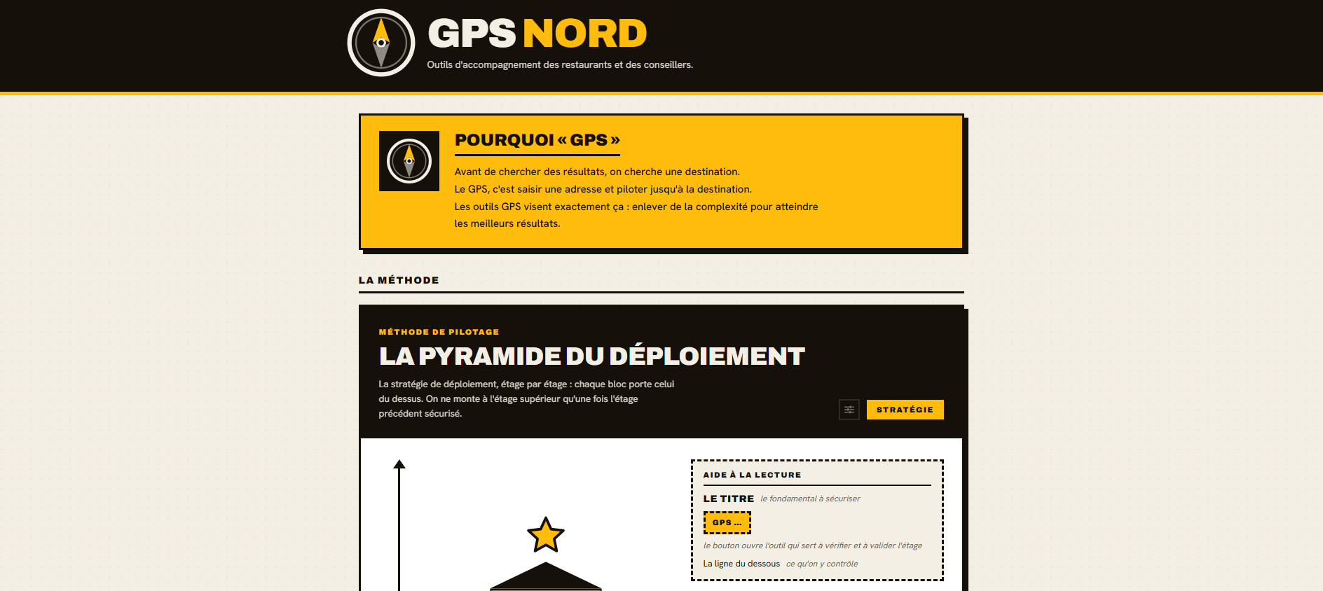

Slide 3
OUTIL DE PILOTAGE DU QUART
GPS MANAGER
Piloter le quart. Transformer le potentiel en prévision.
Le potentiel d'aujourd'hui devient la prévision de la semaine prochaine.
Présentation à l'équipe · Guide de l'utilisateur
Notes:
Présentation de GPS Manager à l'équipe, du point de vue utilisateur. Le fil rouge : le potentiel mesuré pendant un quart devient la prévision de la semaine suivante (S+1).

Slide 4


LE PROBLÈME QU'ON VEUT CASSER
Pourquoi les ventes plafonnent
Chaque semaine, on bâtit la prévision à partir d'un réel déjà bridé. Résultat : elle ne monte jamais.
1
Prévision sous-évaluée
2
Sous-effectif
3
Transactions plafonnées
→
→
On prévoit trop bas pour le rush à venir.
L'équipe placée ne suffit pas à absorber la demande.
Des clients attendent ou partent : le réel reste bridé.
… et ça recommence : la semaine suivante, on repart de ce réel bridé.
Le cercle vicieux s'auto-entretient.
Notes:
Le cœur du problème : sous-estimation → sous-effectif → transactions plafonnées → prévision toujours basse. C'est ce cercle que GPS Manager casse.

Slide 5

L'IDÉE CLÉ
Le potentiel devient la prévision
1
Mesurer le potentiel
Les clients qui ont attendu ou renoncé, ¼h par ¼h.
Un bon rush, c'est un potentiel à zéro.
2
Reporter sur la prévision S+1
Ce potentiel devient la prévision de la semaine prochaine.
3
Dimensionner l'effectif
Chaque client servi au moment où il se présente. Le potentiel manqué, on ne le jette pas : on le reporte sur la prévision S+1.
On planifie pour la vraie demande, pas pour le réel bridé.
4
Servir plus de clients
Le réel monte — et la mesure suivante est plus juste.
Notes:
L'idée fondatrice de GPS Manager : le potentiel mesuré n'est pas une perte comptable, c'est la donnée qui alimente la prévision S+1. C'est le cercle vertueux qui remplace le cercle vicieux.

Slide 6




PARLER LE MÊME LANGAGE
Le vocabulaire à partager
QUART
TRANSACTIONS MANQUÉES · TAC
Le service qu'on pilote, de la préparation à l'analyse.
Les clients qu'on aurait pu servir, mais qui ont attendu ou sont partis.
POTENTIEL
TAUX DE RÉALISATION
La capacité inexploitée du restaurant, ¼h par ¼h.
Réel ÷ Prévision S+1 : est-ce qu'on a tenu la prévision ?
Notes:
Le vocabulaire est strict et volontaire : il garantit qu'on parle tous de la même chose entre managers, consultants et national.

Slide 7



VUE D'ENSEMBLE
Un quart, trois étapes
1
2
3
PRÉPARATION
→
RUSH
→
ANALYSE
Je règle et je prévois
Je pilote ¼h par ¼h
Je mesure et je décide
Notes:
La colonne vertébrale de l'outil : trois écrans qui s'enchaînent. Préparation avant le service, rush pendant, analyse après. Les couleurs (jaune / rouge / vert) se retrouvent partout dans l'app.

Slide 8


ÉTAPE 1 · AVANT LE COUP DE FEU
Préparation — je règle et je prévois
Le cadre du quart
Restaurant, manager, horaires — retrouvés dans des listes, sans re-saisir.
La prévision, ¼h par ¼h
Tout se joue
avant le rush
On saisit les transactions attendues sur chaque créneau du rush.
L'effectif
Une préparation soignée, c'est un rush qu'on subit moins.
Effectif planifié et effectif réellement présent.
Le plan d'action du dernier quart
Il s'affiche tout seul : on repart des priorités déjà identifiées.
Notes:
La préparation : on pose le cadre, on saisit la prévision créneau par créneau, l'effectif, et surtout le plan d'action du dernier quart ressort automatiquement (📌). C'est là que la boucle analyse → préparation se referme.

Slide 9

ÉTAPE 2 · PENDANT LE SERVICE
Rush — le contrôle, ¼h par ¼h
À chaque ¼h qui vient de s'écouler, on relève cinq choses. Les trois photos clés guident le contrôle.
1
Zones de danger
Ligne grillée, frites, boissons — et les ruptures qui en découlent.
Look & Cook
2
Temps d'initiation
Norme 50 s, à garder sous 70 s pour ne pas retarder la suite.
Écran QUAD
3
Temps de service
OEPE au Drive (120 s) et R2P en salle (90 s), comparés à S-1.
Dashboard
4
Transactions réelles
Pré-rempli avec le prévu, ajustable selon ce qui s'est passé.
5
Potentiel
Les clients qui attendaient : écrans d'initiation, Drive, bornes.
Notes:
Le cœur de l'outil. Pour chaque quart d'heure écoulé, on relève : zones de danger + ruptures, temps d'initiation, temps de service, transactions réelles, et le potentiel (attente non servie sur 3 sources). Les 3 photos clés — Look & Cook, Quad, Dashboard — cadrent le relevé.

Slide 10
ÉTAPE 3 · APRÈS LE SERVICE
Analyse — ce que le quart révèle
Total prévu
283
Réel vs Prévision S+1
L'écart rouge au-dessus du vert = le potentiel manqué du créneau.
Total réel
282
Total avec potentiel
304
+22
transactions manquées → à reporter sur la prévision S+1
Notes:
L'analyse rend visible l'écart : le total réel (282) plafonne près du prévu (283), mais avec le potentiel on aurait pu faire 304. Les +22 transactions manquées sont le chiffre à reporter sur la prévision S+1. C'est le geste qui casse le cercle vicieux.

Slide 11




REPÉRER · COMPRENDRE · DÉCIDER
L'analyse trie le travail pour toi
Zones de danger rencontrées
Le débrief du quart
Sans aucune saisie en plus, l'outil classe les ¼h du plus critique au moins.
Point fort
Ce qui a bien marché, à garder.
Critique
potentiel + rupture
Axe d'amélioration
Grave
potentiel + zone de danger
On précise la cause (effectif, formation, process…) puis une action concrète.
À surveiller
potentiel + service ralenti
↓
Inexpliqué côté cuisine
potentiel seul → chercher la source
Plan d'action du prochain quart
Plus de peur que de mal
souci sans conséquence
Les axes retenus ressortent automatiquement à la préparation suivante. La boucle est bouclée.
Notes:
Deux automatismes clés : (1) l'app hiérarchise les quarts d'heure par sévérité sans saisie supplémentaire ; (2) le débrief (points forts / axes → cause → action) génère le plan d'action qui ressort tout seul au quart suivant. On ne repart jamais de zéro.

Slide 12



CE QU'IL FAUT RETENIR
En une phrase
Le potentiel d'aujourd'hui devient la prévision de la semaine prochaine.
On casse le cercle vicieux
Un quart = 3 gestes
C’est un outils…pas une obligation
Le potentiel n'est pas une perte : c'est la donnée qui fait monter la prévision.
Préparer, piloter ¼h par ¼h, analyser — puis reporter et recommencer.
Comme chaque outils je l’utilise avec un but cellui de chercher le potentiel pas comme un outils de plus à utiliser.
Notes:
Message de clôture. Trois idées à emporter : on casse le cercle vicieux, un quart tient en 3 gestes, et on partage un vocabulaire commun. La phrase jaune est le slogan à retenir.

Slide 13
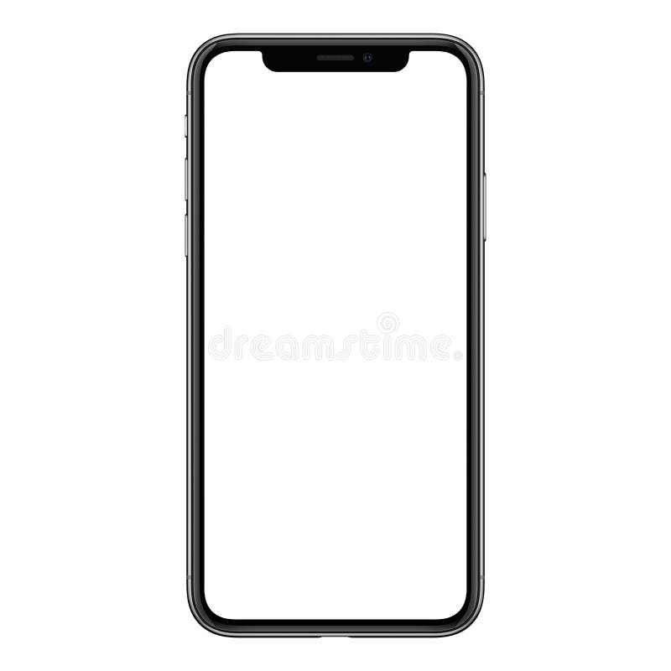


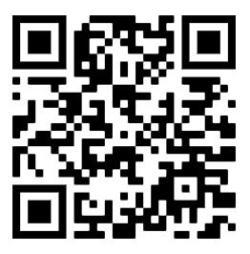
A vous de jouer

